Slide 1
电动化变革热度高涨，双轮车迎来出海新机会
双轮电动车东南亚市场的GTM策略研究
2023.11

Slide 2
引言
在全球化的大背景下，东南亚市场以其独特的地理位置、人口结构、经济发展水平和文化多样性，成为国际品牌扩张的新疆域。特别是在双轮电动车市场，随着环保意识的提升和技术进步，电动车已经成为未来交通工具的重要方向。本研究旨在探索品牌进入东南亚市场时的策略建议，特别是在快速发展中的双轮电动车领域。
东南亚地区具有人口密集、城市化进程快、交通拥堵等特点，这些因素都促使该地区对更高效、环保的交通方式产生强烈需求。双轮电动车以其独特的优势，如低碳排放、高能效和较低的运营成本，符合这一需求。然而，该市场也面临着复杂多变的政策环境、激烈的竞争格局以及消费者习惯等挑战。因此，本研究通过对东南亚市场的深入分析，提出了具体的市场进入策略，以帮助相关品牌有效应对这些挑战，实现在该地区的持续增长和成功扩张。

Slide 3
CHAPTER
ONE
市场概况分析
市场崛起：东南亚双轮电动车的增长势头
东南亚地区近期成为双轮车销量增长最快的市场，尽管目前电动化率较低，但由于燃油价格上涨、政策支持以及宏观环境的优势，该市场拥有巨大的增长潜力。

Slide 4
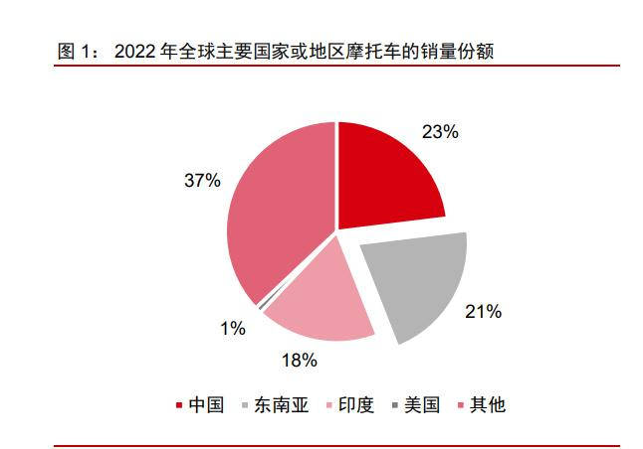
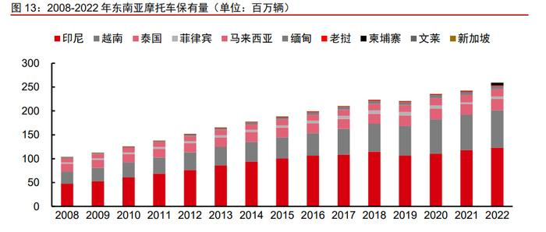
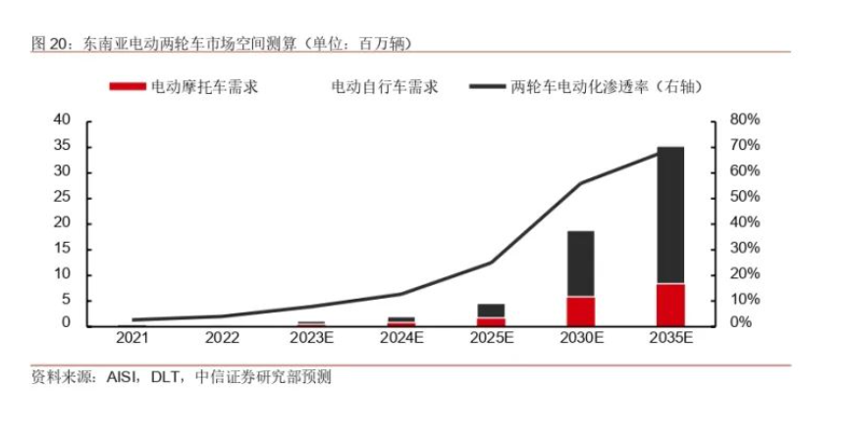
市场概况 - 东南亚为近期双轮车销量增长最快的地区，且市场规模持续增长，双轮车需求仍在扩张
东南亚为全球第三大双轮车市场，且双轮车市场规模呈高增长态势：东南亚双轮车产业在2023年前六个月的销量为750万辆，增长14.9%，成为全球增长最快的地区；今年全年东盟的摩托车市场收入将达到264.1 亿美元，2023年至2027年的收入复合年增长率为6.01%，预计到2027 年市场规模将达到333.5亿美元。
数据来源：《东南亚电动化加速，两轮车开启出海新篇章》，中信证券研究部，2023.06

Slide 5
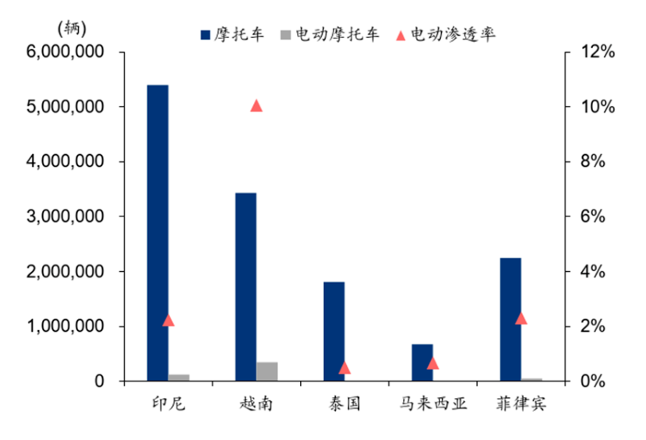
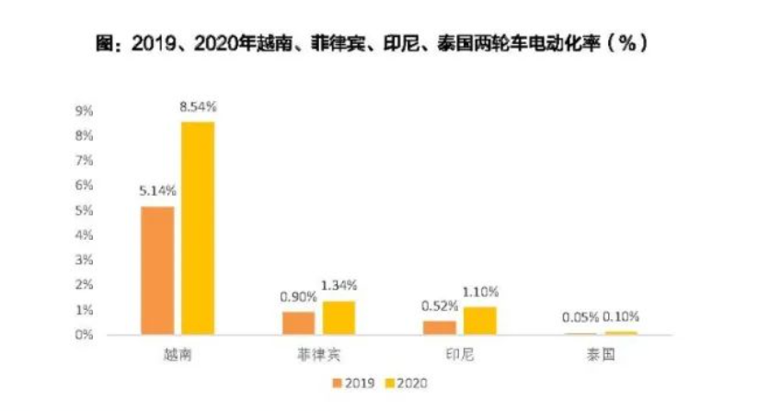
市场概况 - 双轮车在东南亚五大市场的电动化率较低，双轮电动车市场有较大增长空间
电动化率低，电动双轮车有较大增长空间：截至2022年，电动摩托车在东南亚市场的占比不到1%；国际可再生能源机构（IRENA）的一份报告显示，到2025年，东南亚道路上约20%的车辆将是电动汽车，整体两轮车电动化渗透率有望达到25％
目前东南亚摩托车电动化尚处于起步阶段：5大主要市场（印尼、越南、泰国、马来西亚、菲律宾）中除越南外，电动渗透率均低于3%。从油摩销量上看，2022年东南亚六国（印尼、马来西亚、菲律宾、新加坡、泰国、越南）共销售1227 万辆。但是根据Marklines，雅迪和Vinfast 在东南亚5 大主要市场电动摩托车22 年的销量仅分别为8.2 万辆和8.8 万辆，和油摩销量存在显著的差距，电动化未来发展空间大
数据来源：iCCT，天风证券研究所；《电动两轮车出海走向全球：雅迪、爱玛、台铃、新日、绿源》，华泰证券，2023.09

Slide 6
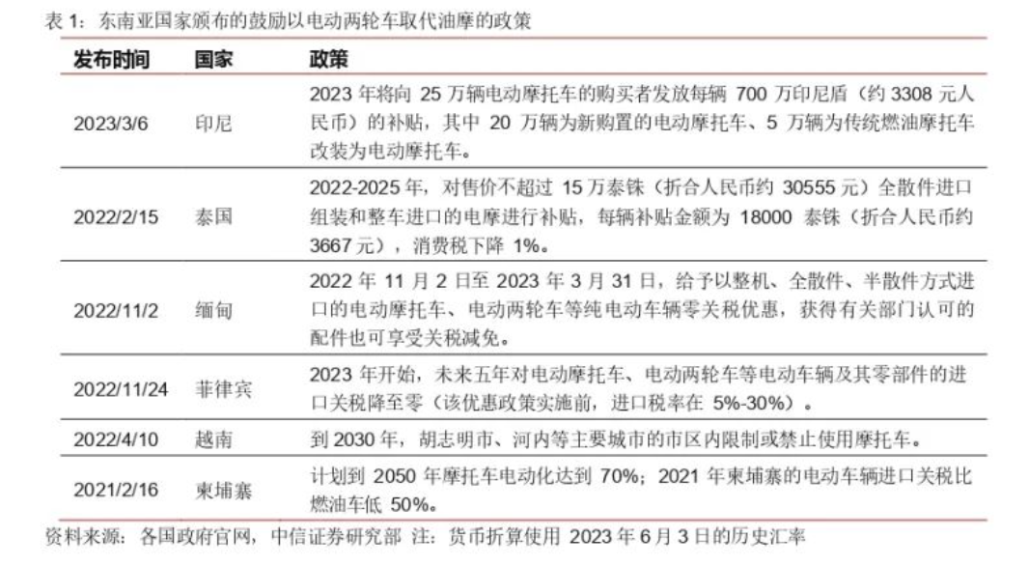
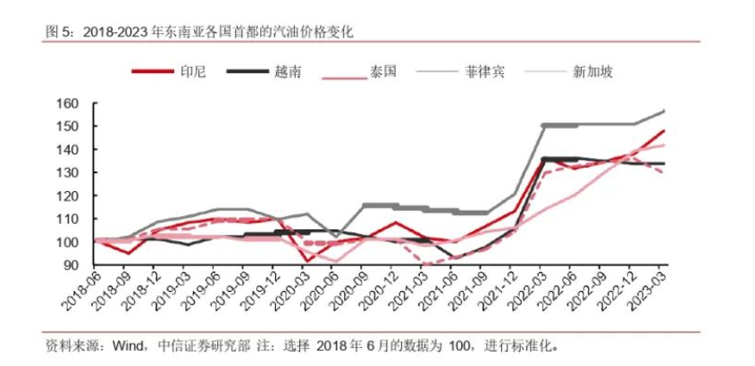
市场驱动因素 - 燃油价格上涨、多地油改电政策、RCEP政策推动东南亚双轮车电动化进程
电动化是环节能源焦虑的主要措施之一：
大多数东南亚国家都依靠进口原油满足国内消费需求，印尼等国家的燃油补贴开支巨大，造成严重的财政负担
俄乌战争带来的能源危机导致 2023Q1 东南亚汽油价格相比 221Q1上涨了33%-45%，传统油摩使用成本明显上升
多国补贴政策将催化两轮车电动化：
东南亚各国纷纷推进两轮车“油改电”，菲律宾提出自 2023 年开始，在未来五年内给予电动摩托车、电动两轮车及其零部件进口关税减免2023 年，印尼和泰国决定对每辆电动摩托车提供折合人民币 3000 元以上的补贴，政策催化下东南亚电动两轮车或将进入快速导入期
包括东盟十国和中日韩澳新在内的十五个国家正式签署《区域全面经济伙伴关系协定》（RCEP）。根据RCEP，印尼和越南将调低中国出口两轮车关税，其中印尼对全散件进口组装的电动摩托车从协定生效第一年起由基准税率10%立即减至零税率，对电动摩托车整车在15年过渡期内由基准税率20%/30%逐渐减至零税率；越南对250cc以上燃油摩托车承诺在20年内逐步将关税减至零，对电动摩托车无税收减免政策
数据来源：《东南亚电动化加速，两轮车开启出海新篇章》，中信证券研究部，2023.06

Slide 7
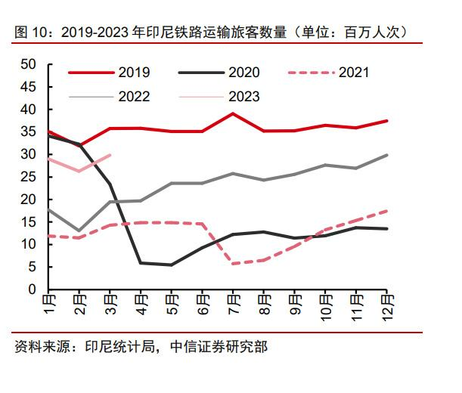
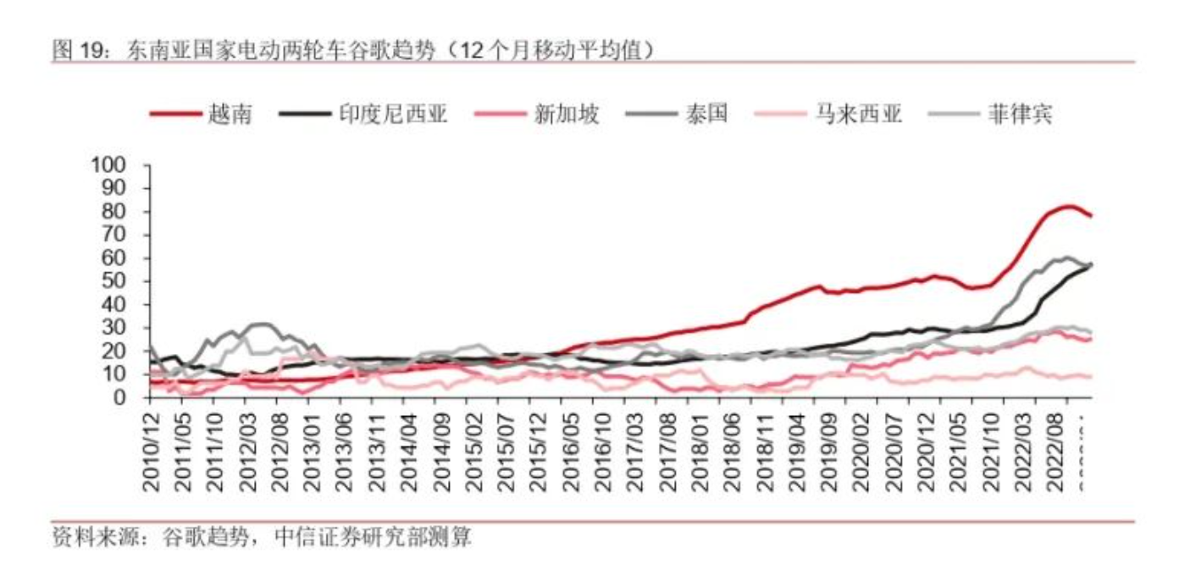
市场驱动因素 - 东南亚宏观环境为双轮车创造天然需求、居民外出需求复苏，进一步拉动需求增长
地理环境及人均收入低导致市场需求大：由于多山的崎岖地形、公共交通基础设施较为缺乏、人口密集城市多、城市短距离交通通常在10-20公里，骑双轮车是该地区最受欢迎的代步方式
疫情影响基本消退，居民出行需求快速复苏：2023年 1-3月，印尼铁路运输旅客数量达到 8510万人次，为 2019和 2020年同期的 83% 和 95%，出行需求显著恢复；作为东南亚日常通勤和短途旅行的主要工具，两轮车市场景气度上行
数据来源：《东南亚电动化加速，两轮车开启出海新篇章》，中信证券研究部，2023.06

Slide 8
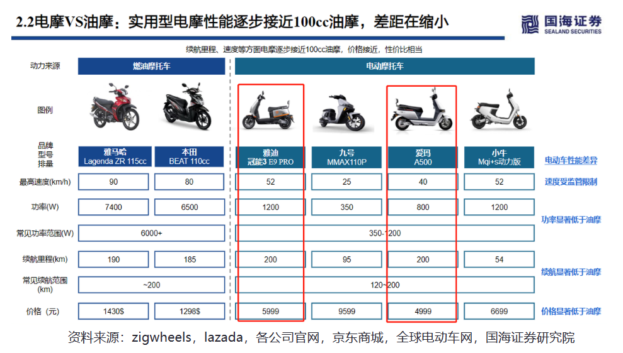
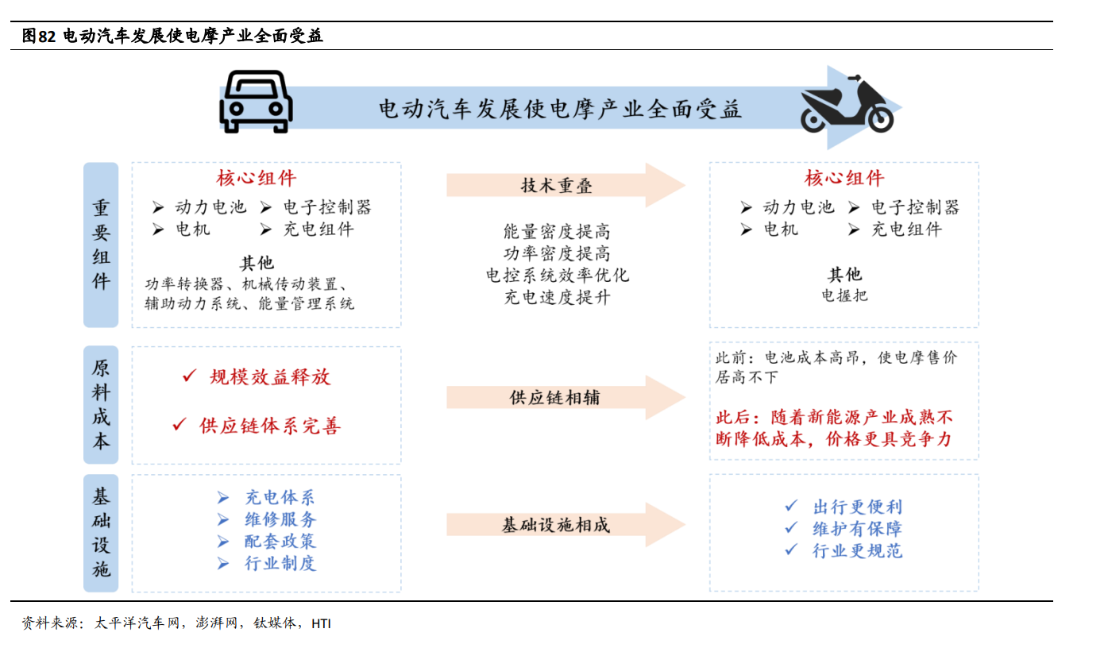
市场驱动因素 - 电动双轮车使用门槛低、维护成本低，头部品牌技术发展使产品性价比占明显优势
双轮电动车与双轮摩托性能上差距逐渐缩小：随着电动汽车产业的成熟发展，双轮电动车全面收益，在产品续航、低温环境使用性能等方面都已经明显增强，电动两轮车在最高时速和里程上基本替代主流 110cc 油摩
电动双轮车的维护成本更低：两轮车总成本由前期成本和使用过程中的运行成本构成，使用寿命一般为 5 年。在运行成本方面，电动两轮车相比油摩在能源成本和维护费 用上有着巨大优势，五年生命周期内电动两轮车的运行成本仅为油摩的 11%。
电动两轮车使用门槛更低，无需驾照，可带动增量市场空间：有望带动两轮车整体使用渗透率向上。在印尼摩托车随处可见，是当地最便捷经济的交通工具。从使用情况看，由于摩托车使用门槛较高，当地骑行人群以青壮年男性为主，而电动自行车相对轻便，操作简单，将打动更 多女性和中老年消费者，形成可观的增量市场空间。
数据来源：国海证券研究部，2023.06； 《电动两轮车出海走向全球：雅迪、爱玛、台铃、新日、绿源》，华泰证券，2023.09

Slide 9
CHAPTER
TWO
竞争格局分析
竞争激烈：多元品牌在市场的角逐与策略
东南亚双轮电动车市场竞争激烈，以本土品牌主导，日本品牌凭借先发优势占据市场，中国品牌通过本地化设计和高性价比策略争夺市场份额，同时该市场受到资本青睐，展现出积极的投融资趋势和发展前景。

Slide 10
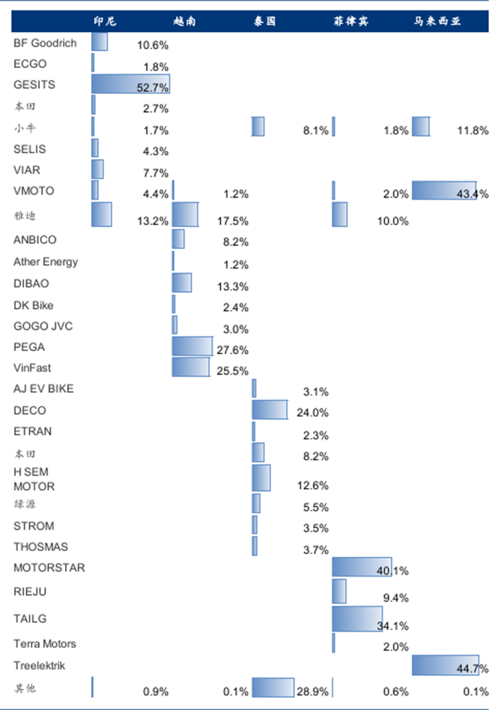

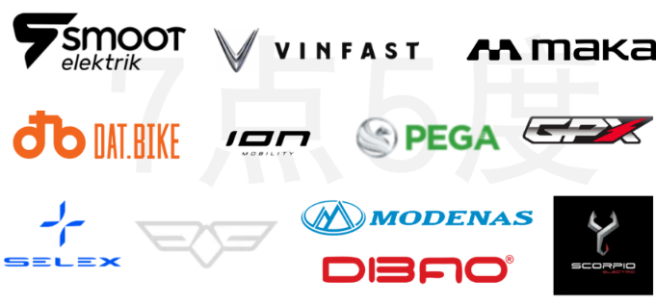
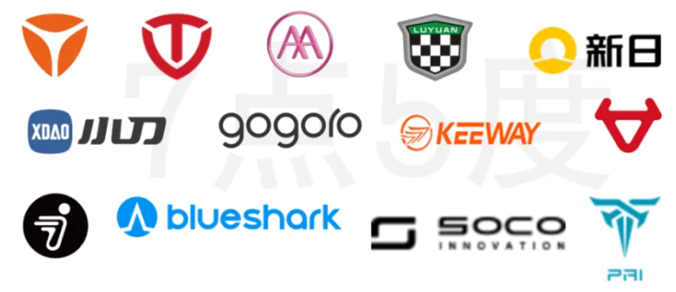

市场格局 - 东南亚本土品牌占据较大市场份额，日本及中国品牌均发力抢夺市场
传统摩托车豪强电动转型较慢：本田、雅马哈等品牌入局油摩市场较早，但电动化未有较大动作
本土品牌快速发展：在东南亚每个国家的市场份额统计中，本土品牌占据较大的市场份额，例如印尼本土品牌Gesits（52.7%），越南本土品牌VinFast（25.5%）、Pega（27.6%），在当地占有较大市场份额
中国电动两轮车产业链成熟，具备成本优势：雅迪、小牛等中国品牌电动两轮车近几年出海东南亚初见成果，例如2022年雅迪在印尼、越南、菲律宾三国电动摩托车市场市占率均超过10%。
日本
东南亚本地
中国出海
数据来源： 《电动两轮车出海走向全球：雅迪、爱玛、台铃、新日、绿源》，华泰证券，2023.09；《万字长文，读懂东南亚电动二轮车市场》，7点5度，2023.10

Slide 11
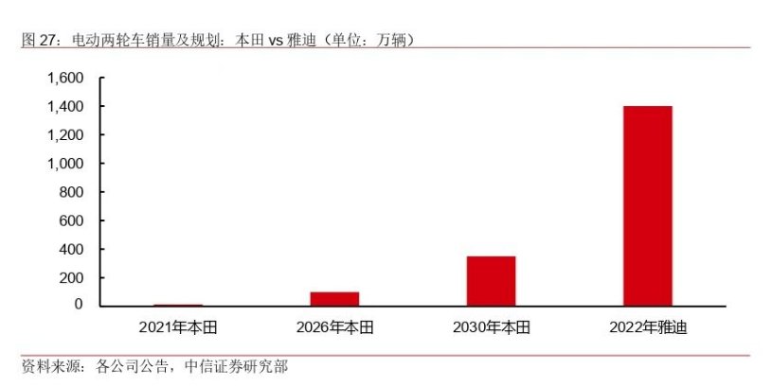
市场格局 - 日本品牌：油摩入局早，具有先发优势，但电动化发展进程较慢
以雅迪和雅马哈为代表的日本品牌在双轮车市场入局较早，已占据了绝对的市场份额：日系摩托车占比80%以上，其中数本田和雅马哈表现最为突出，以越南、泰国和菲律宾摩托车市场为例，2022年本田市占率分别为72.1%、76.7%和43.5%，雅马哈市占率分别为25.5%、16.5%和 35.1%
电动产品较少，在电动化进程的初期阶段，产品较少，但均计划在2030年后实现较大突破：
本田
雅马哈
本田计划2025 年之前在全球投放至少 10 款电动两轮车，2026 年前将电动两轮车销量从 2021年的15万辆提升到 100万辆，到2030年进一步扩大到 35万辆，占公司两轮车总销量的 15%左右；相比之下雅迪 2022年电动两轮车销量就已达到1400万辆，产品种类超140款
目前本田的电动产品较少，且主要集中在商用领域（2020年推出的电动踏板车BENLYe和2023年推出的电摩Eme）
雅马哈近几年也一直在发力电动二轮车市场，并计划到2035年旗下的二轮车要实现20%的电动化，2050年将新车销量的90%改为电动车。
数据来源： 《东南亚电动化加速，两轮车开启出海新篇章》，中信证券研究部，2023.06； 《万字长文，读懂东南亚电动二轮车市场》，7点5度，2023.10

Slide 12
市场格局 - 东南亚本土品牌：呈现本土品牌的崛起与创新竞争，涌现出多元化的战略与产品线
许多本土品牌在本地成立时间较早，具有本土化优势，占据较大市场份额
印尼市场见证了SMOOT、MAKA Motors、Gen Indonesia、Ilectra Motor Group等本土品牌的快速发展，其中Gen Indonesia凭借环保电摩和智能技术取得突破，而SMOOT利用换电技术和智能应用提高用户体验。MAKA Motors注重性价比，而IMG致力于电动车生态系统建设。
越南的VinFast通过大规模生产和基础设施建设领导市场，促使Pega、Dibao、Anbico、Dat Bike和Selex Motors等本土品牌加快发展步伐。特别是Dat Bike在电动摩托车性能上与传统油摩竞争，而Selex Motors专注于高负载电动摩托车，适应特定使用场景。
泰国虽然是许多外国品牌摩托车的生产基地，但本土品牌如GPX通过丰富产品线和扩大分销网络，展现出本土品牌的竞争力。
由于电动化进程开始较晚，产业链不完善，多个本地品牌在电动产品线板块仍处于亏损状态
越南近期上市的企业VinFast在2017年时就开始生产二轮电动车，年产能为50万辆。有数据显示VinFast近两年的电动二轮车销量在增加，但总体盈利情况来看仍属于投入期，该公司也在投入资金加强当地二轮车基础设施建设
数据来源《电动两轮车出海走向全球：雅迪、爱玛、台铃、新日、绿源》，华泰证券，2023.09； 《万字长文，读懂东南亚电动二轮车市场》，7点5度，2023.10

Slide 13
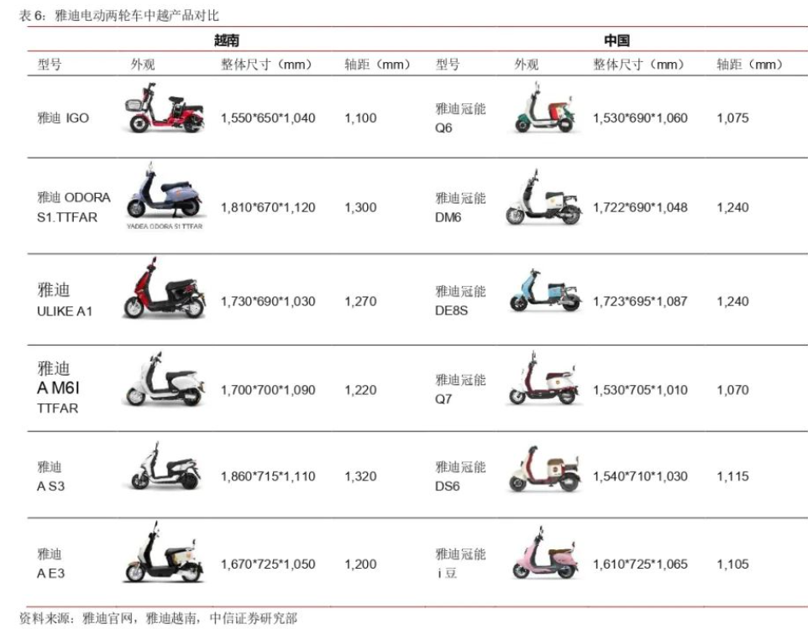
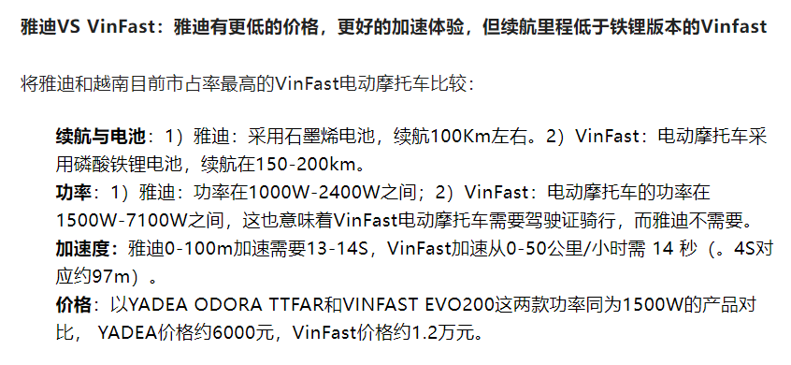
市场格局 - 中国本土品牌发力供应链，产品设计本地化、高性价比是中国出海企业的核心策略
中国品牌产业链发展成熟，为出海打下良好基础，近几年多个品牌积极布局东南亚地区，并贴合当地情况打造本地化产品：
根据 motorcycledata 的数据，2022 年雅迪在越南的销量同比增长 36.6%；雅迪于2019年在越南建立了首个海外生产基地，在2020年6月初在越南推出了名为BuyE的新款电动摩托，价格为2199万越南盾（约合人民币6600元），其去年在该市场的销量同比增长36.6%；在这几年中，雅迪不断推进产品本地化，推出专为越南市场设计的长续航、大轮径、长轮距产品，能有效满足当地短途通勤需要，在产品性能和成本价格上不输当地电动两轮车龙头 VinFast
爱玛2018年入驻了“中国 -东盟新能源车生产基地”，爱玛在东南亚市场上也追求本地化，通过调整且创新的车型准确抓住当地用户的需求。2022年，爱玛出口东南亚的车辆同比增加154％，在泰国出口数量甚至同比增长了174％
除此之外，中国仍有多个玩家争相进入东南亚市场：小牛、绿源等处在第二梯队
绿源
在绿源的营收占比中，海外经销商占比仅有2.4%，为推动品牌发展，今年3月，绿源与泰国当地合作伙伴正式启动营销计划和工厂建设
小牛
定位高端锂电的小牛在东南亚市场启动下沉战略，成立了主打中低端市场的子品牌 GOVA。如今，GOVA摩托车也在印尼、泰国等市场推广。
数据来源：《万字长文，读懂东南亚电动二轮车市场》，7点5度，2023.10

Slide 14
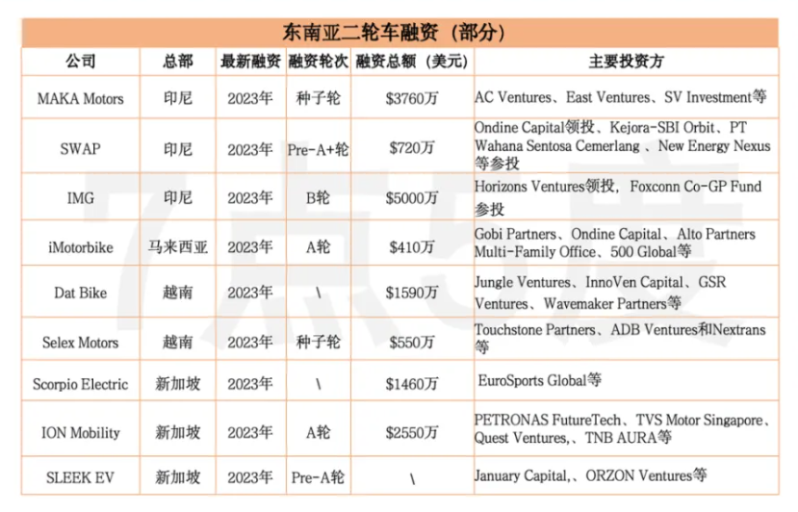
投融资情况 - 微出行投融资大部分流向电动两轮车市场，该赛道被资本青睐，未来发展可期
2018年至2022年，全球微出行（包括自行车，电动自行车，电动滑板车、电摩）投资规模超过80亿美元，投资交易的中位规模增长了四倍，从2018年的100万美元增至2022年的423万美元，大部分投资资金流向了低速电动两轮车，例如滑板车、轻便摩托车等
2023年上半年，多个印尼本田品牌获得较大数额的融资
数据来源：《万字长文，读懂东南亚电动二轮车市场》，7点5度，2023.10

Slide 15
CHAPTER
THREE
目标消费者分析
消费者心理：解析东南亚电动双轮车市场的消费动因
东南亚双轮电动车的目标消费者主要集中在需要短途出行和通勤的C端市场，包括青壮年、女性、中老年和学生，以及配送和网约车企业的B端市场，消费决策主要受经济性、外观、使用寿命和地域文化因素影响。

Slide 16
目标消费者 - C端消费者以短途出行及通勤为主，不同地区根据文化因素有所差异
C端目标消费者主要应用于日常通勤、短途出行、有些地区将其视为家庭重要组成部分或个人荣誉象征；同时不同地区依据当地环境不同有细分的需求及使用场景
印尼
在人口密集、交通拥挤的城市中，摩托车是主要的交通工具，特别是功率和速度较低的125cc以下摩托车，因其经济性和灵活性而广受欢迎 摩托车在印尼家庭中占有特殊地位，甚至有些用户会将摩托车停放在客厅来确保安全，而在某些情况下，摩托车的价值甚至超过了房屋
越南
越南学生和老年人是使用电动二轮车的两大主要群体。主要用于日常短途出行、学校的往返；在越南，摩托车通常会行驶更长的里程，一年行驶2万至4万公里，它们几乎像汽车一样使用
马来西亚
二轮车据称已成为马来西亚文化的重要组成部分，马来西亚许多年轻人将拥有二轮车视为一种成人仪式和独立的象征
数据来源：《万字长文，读懂东南亚电动二轮车市场》，7点5度，2023.10；

Slide 17
目标消费者 - 印尼C端消费者以学生、上班族、家庭主妇为核心群体
双轮电动车以使用门槛低、维护成本低、安全性高等特性，可敲动油摩青壮年市场以外的增量市场，满足学生、上班族、家庭主妇等群体的短途出行需求
 | 学生 | 上班族 | 家庭主妇
基础画像 | 7-23岁，中小学学生、大学生 | 20-60岁全职雇员，60%男性 | 25-50岁，已育女性
兴趣偏好 | 40%对在线学习平台感兴趣 75%更喜欢视频形式的内容 喜欢尝试各地美食 | 77%热衷于参加社交及政治话题参与 | /
传播触点 | 学校周边广告牌、电视、商超、社媒、视频流/音乐流媒体 | 电视、公共交通广告牌、商超、广播、社媒、视频流/音乐流媒体 | 电视、公共交通广告牌、商超、广播、社媒、视频流/音乐流媒体
购买偏好 | 低价、外观 | 低价、使用寿命 | 低价、续航、安全性
使用场景 | 在家和学校的通勤中，用电动双轮车来减小上下学路程带来的时间压力 | 受制于印尼落后的公共交通和繁多的人口，他们需要解决通勤难题 | 用于接送孩子、短途购物家庭必需品等
数据来源：《东南亚电动化加速，两轮车开启出海新篇章》，中信证券研究部，2023.06 ；We are social；Statista

Slide 18
目标消费者 - C端消费者进行购买决策时主要考虑经济性、外观、使用寿命和各地文化因素
在东南亚地区，消费者购买双轮电动车时考虑的因素有：经济性、外观、灵活性、续航、使用寿命等，
由于各地宏观环境不同
印尼人口多，交通拥挤，摩托车的经济性和日常通勤的灵活性可满足短途出行，印尼消费者对功率和速度的要求并不高
越南地区对双轮车的外观看重，喜欢干净整洁、闪亮的摩托车；同时对使用寿命更为看重，在越南，摩托车通常会行驶更长的里程，一年行驶2万至4万公里，它们几乎像汽车一样使用
马来西亚的消费能力较高，而主要消费群体为年轻人群，价格优惠、新款产品会对年轻人产生吸引
菲律宾人口较为分散，因此对长续航、大电池容量的二轮车需求更高
数据来源：《万字长文，读懂东南亚电动二轮车市场》，7点5度，2023.10

Slide 19
目标消费者 - B端消费主要来源于企业采购，例如配送公司、餐饮公司、网约车服务等
To B端企业，主要被运用于配送服务、共享经济和企业车队，尤其是外卖、快递以及网约车服务，不少电动二轮车玩家已经通过B端合作打开了更广阔的市场，例如在印尼地区Grab与Viar Motor和SWAP的合作突出了电动摩托车在配送服务中的应用，其中SMOOT Tempur车型的推出，配备了电池更换系统，提高了运营效率
主体 | 合作目的 | 购买因素
快递/外卖 打车平台 | 迎合政府政策 服务体验升级 员工关怀 | 速度及功率 安全性 续航、使用寿命
国际连锁餐饮 | 提升外送服务安全+体验 保护品牌口碑
本地区域餐饮 | 降本提效 提升营业额与社区内口碑
数据来源：《万字长文，读懂东南亚电动二轮车市场》，7点5度，2023.10；当地访谈调研，2023.11

Slide 20
CHAPTER
FOUR
营销案例分析
品牌传播：成功的市场营销案例研究
多个典型企业通过不同营销玩法打造品牌声量、宣传产品特性。

Slide 21
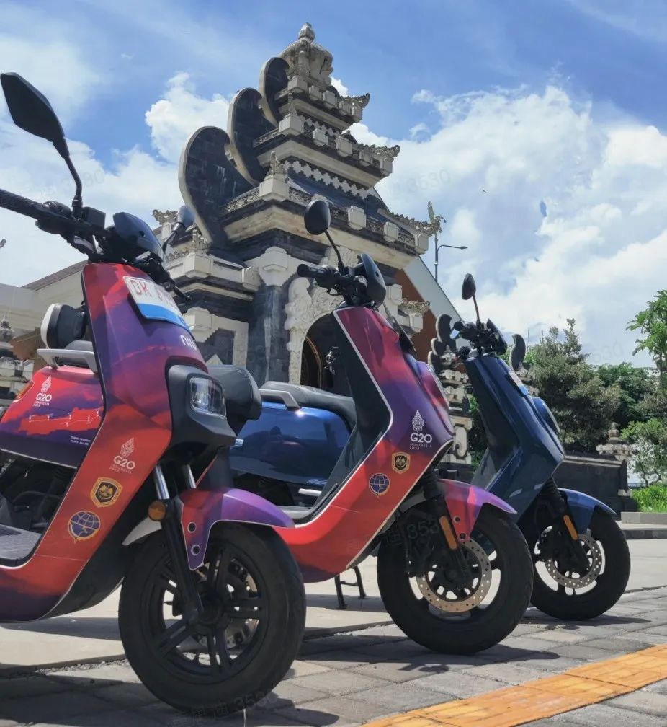
营销玩法分析 - 小牛：高举高打、品牌先行，利用高影响力事件塑造品牌形象
高影响力事件展示：小牛电动在G20峰会中展示其电动摩托车，有效提升品牌形象和产品可见性。这一策略不仅展示了产品的创新和实用性，也增强了公司作为行业先驱的地位。
“小牛电动是印尼电动化转型的先行者，很荣幸能够为G20印尼巴厘岛峰会提供具有原创外观设计的锂电电动摩托车，作为警察部队使用车辆为峰会提供出行保障。”相关负责人表示。早前，小牛电动与印度尼西亚领先的汽车零售和分销公司UTOMOCORP 签署协议向印度尼西亚警察部队交付300台电动摩托车

Slide 22
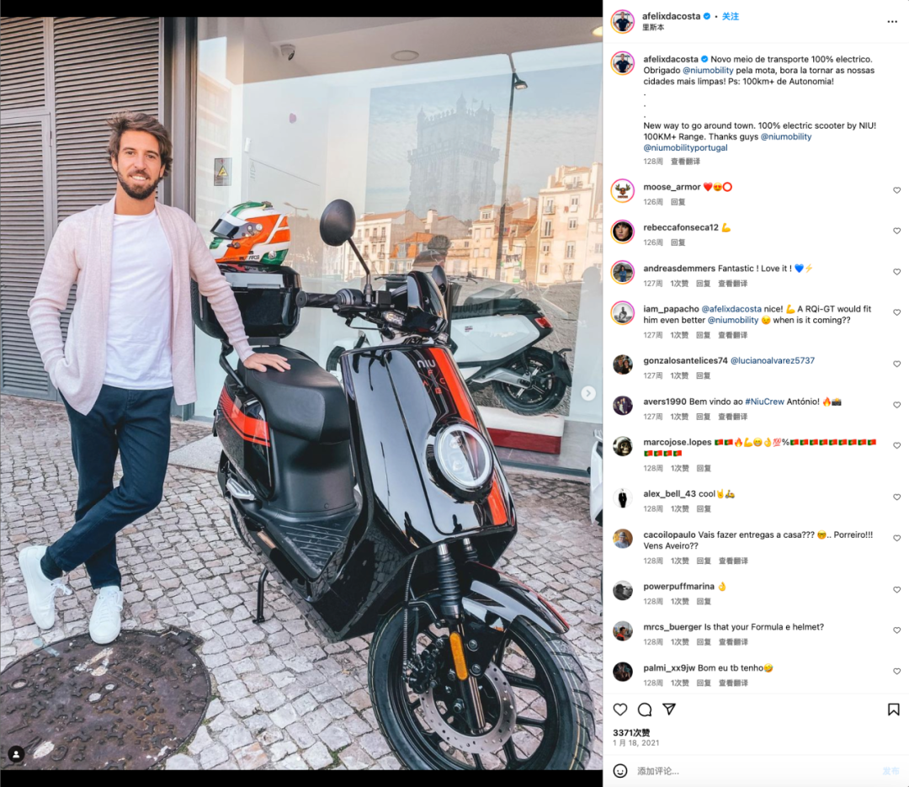
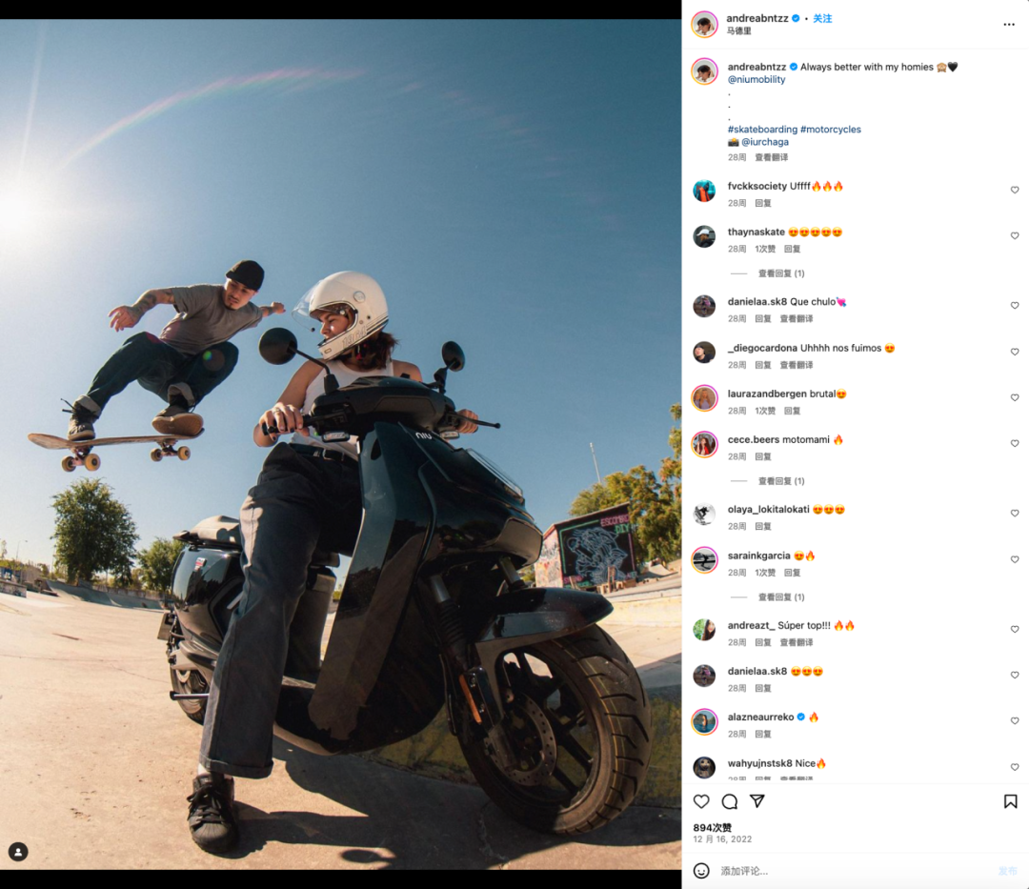
营销玩法分析 - 小牛：FE顶流+广泛轻量红人覆盖，扩大目标客群&提升社交媒体声量
选择电动方程式（FE）世界冠军安东尼奥·费利克斯·达·科斯塔（António Félix da Costa）成为电动官方大使，并在ins平台官宣，借助其FE车手的身份，小牛能更有利地向欧美消费者传达品牌自身理念。
多元化合作伙伴选择：小牛与不同领域的社媒红人合作，包括滑板玩家、摄影师、摩托车爱好者和时尚生活博主等。这种多样化的合作伙伴选择有助于覆盖更广泛的受众群体，增强品牌在各个领域的可见度。
粉丝画像与品牌目标契合：小牛选择的合作伙伴拥有的粉丝群体与其目标客群高度一致。这些粉丝通常热爱生活。背后反映出较高的付费意愿和能力，这与小牛定位高端的品牌战略相匹配。

Slide 23
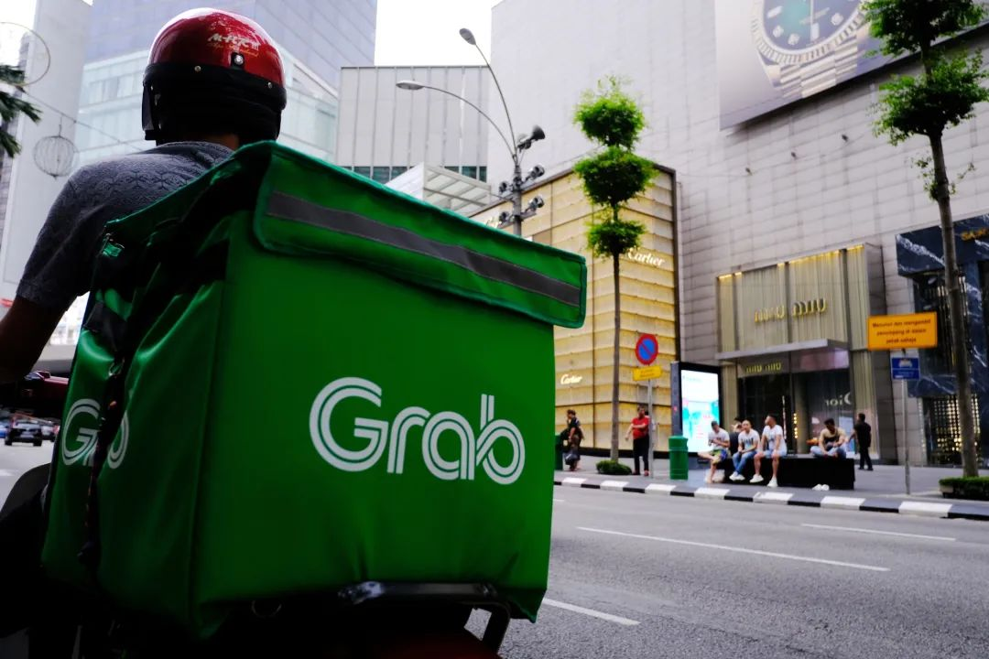
营销玩法分析 - B端：烟火气息、本地场景，与本地共享出行平台合作，扩大目标市场
多个电动摩托车品牌通过与Grab和Gojek等共享出行平台合作，成功扩展了市场。例如，Grab与印尼的Viar Motor和换电品牌SWAP合作，推出了专为Grab车队设计的SMOOT Tempur电动摩托车，配备了便捷的电池更换系统，显著提高了司机的使用效率。
Gojek今年表示，计划到2030年将其平台上的所有汽车和摩托车全面电动化。因此，Gojek与印尼电摩企业Gesits、中国台湾电动车品牌Gogoro以及越南电动车企业Selex都建立起了合作关系，为司机们提供电动摩托车和电动汽车。

Slide 24
双轮电动车品牌进入东南亚市场的GTM策略建议
产品本地化，贴合受众
东南亚地区由于地形、人口、经济等宏观环境因素，其消费者对电动双轮车的需求有明显特点：经济性、长续航、安全性等
建议根据本地化特色打造贴合当地用户需求的产品
产业链建设，压低成本
完善的本地产业链是在东南亚市场打好价格战的重要因素
可最大程度地压缩成本
从而建立起性价比优势
与B端合作、扩大市场
通过与外卖平台、网约车平台等B端企业建立合作，从而挖掘出更大的增量空间

Slide 25
双轮电动车品牌进入东南亚市场的营销打法策略建议
借势高影响力事件
在多国“油改电”的补贴政策、电动化的环保理念下
与大型政治、官方活动合作
更好地传递品牌价值、品牌理念的同时，为品牌背书
善用社交媒体
双轮电动车的目标消费者日常习惯刷社交媒体，在主流社交媒体上进行官方账号的专业运维，吸引粉丝，树立更立体的品牌形象
切入本地化生活
打造与本地化场景贴合的活动，更好地展现产品的优势性能，并更好地与消费者进行沟通

Slide 26
结语
通过对东南亚双轮电动车市场的全面研究，我们可以看到这一区域巨大的市场潜力和发展机遇。虽然市场竞争激烈且面临诸多挑战，如需求的多样性、政策和法规的变化、以及本土和国际品牌之间的竞争，但通过采取合适的市场进入策略，品牌仍然有机会取得显著成就
最终，对东南亚市场深入的理解和精准的市场定位将是任何品牌在该地区成功的关键。随着全球电动车市场的不断发展和变化，东南亚市场无疑将成为双轮电动车行业一个重要且充满活力的战场。

Slide 27
电动化变革热度高涨，双轮车迎来出海新机会
双轮电动车东南亚市场的GTM策略研究
2023.11

